Slide 1


Identificazione dei parametri e controllo di un pendolo inverso su un canale di comunicazione
Laureando: Americo Cherubini
Mat. 289499
Tesi di Laurea Triennale in Ingegneria dell’Informazione
Relatore: Prof. D’Innocenzo Alessandro
Correlatore: Prof. Zacchia Lun Yuriy Anno accademico 2024-2025

Slide 2

Panoramica Generale
Sviluppo dell’ambiente di simulazione;
Stabilizzazione con PID;
Struttura a doppio loop;
Raccolta dati input-output;
Identificazione parametri delle matrici A, B del sistema mediante regressione lineare;
Identificazione in caso di rumore gaussiano;
Identificazione in caso di perdite sul dataset;
Controllo ottimo con LQR;
Inseguimento del gradino con Internal Model Design;
Perdite di pacchetti;
Policy di Hold con decadimento esponenziale dell’ingresso per far fronte alle perdite;
Conclusioni e sviluppi futuri.

Slide 3

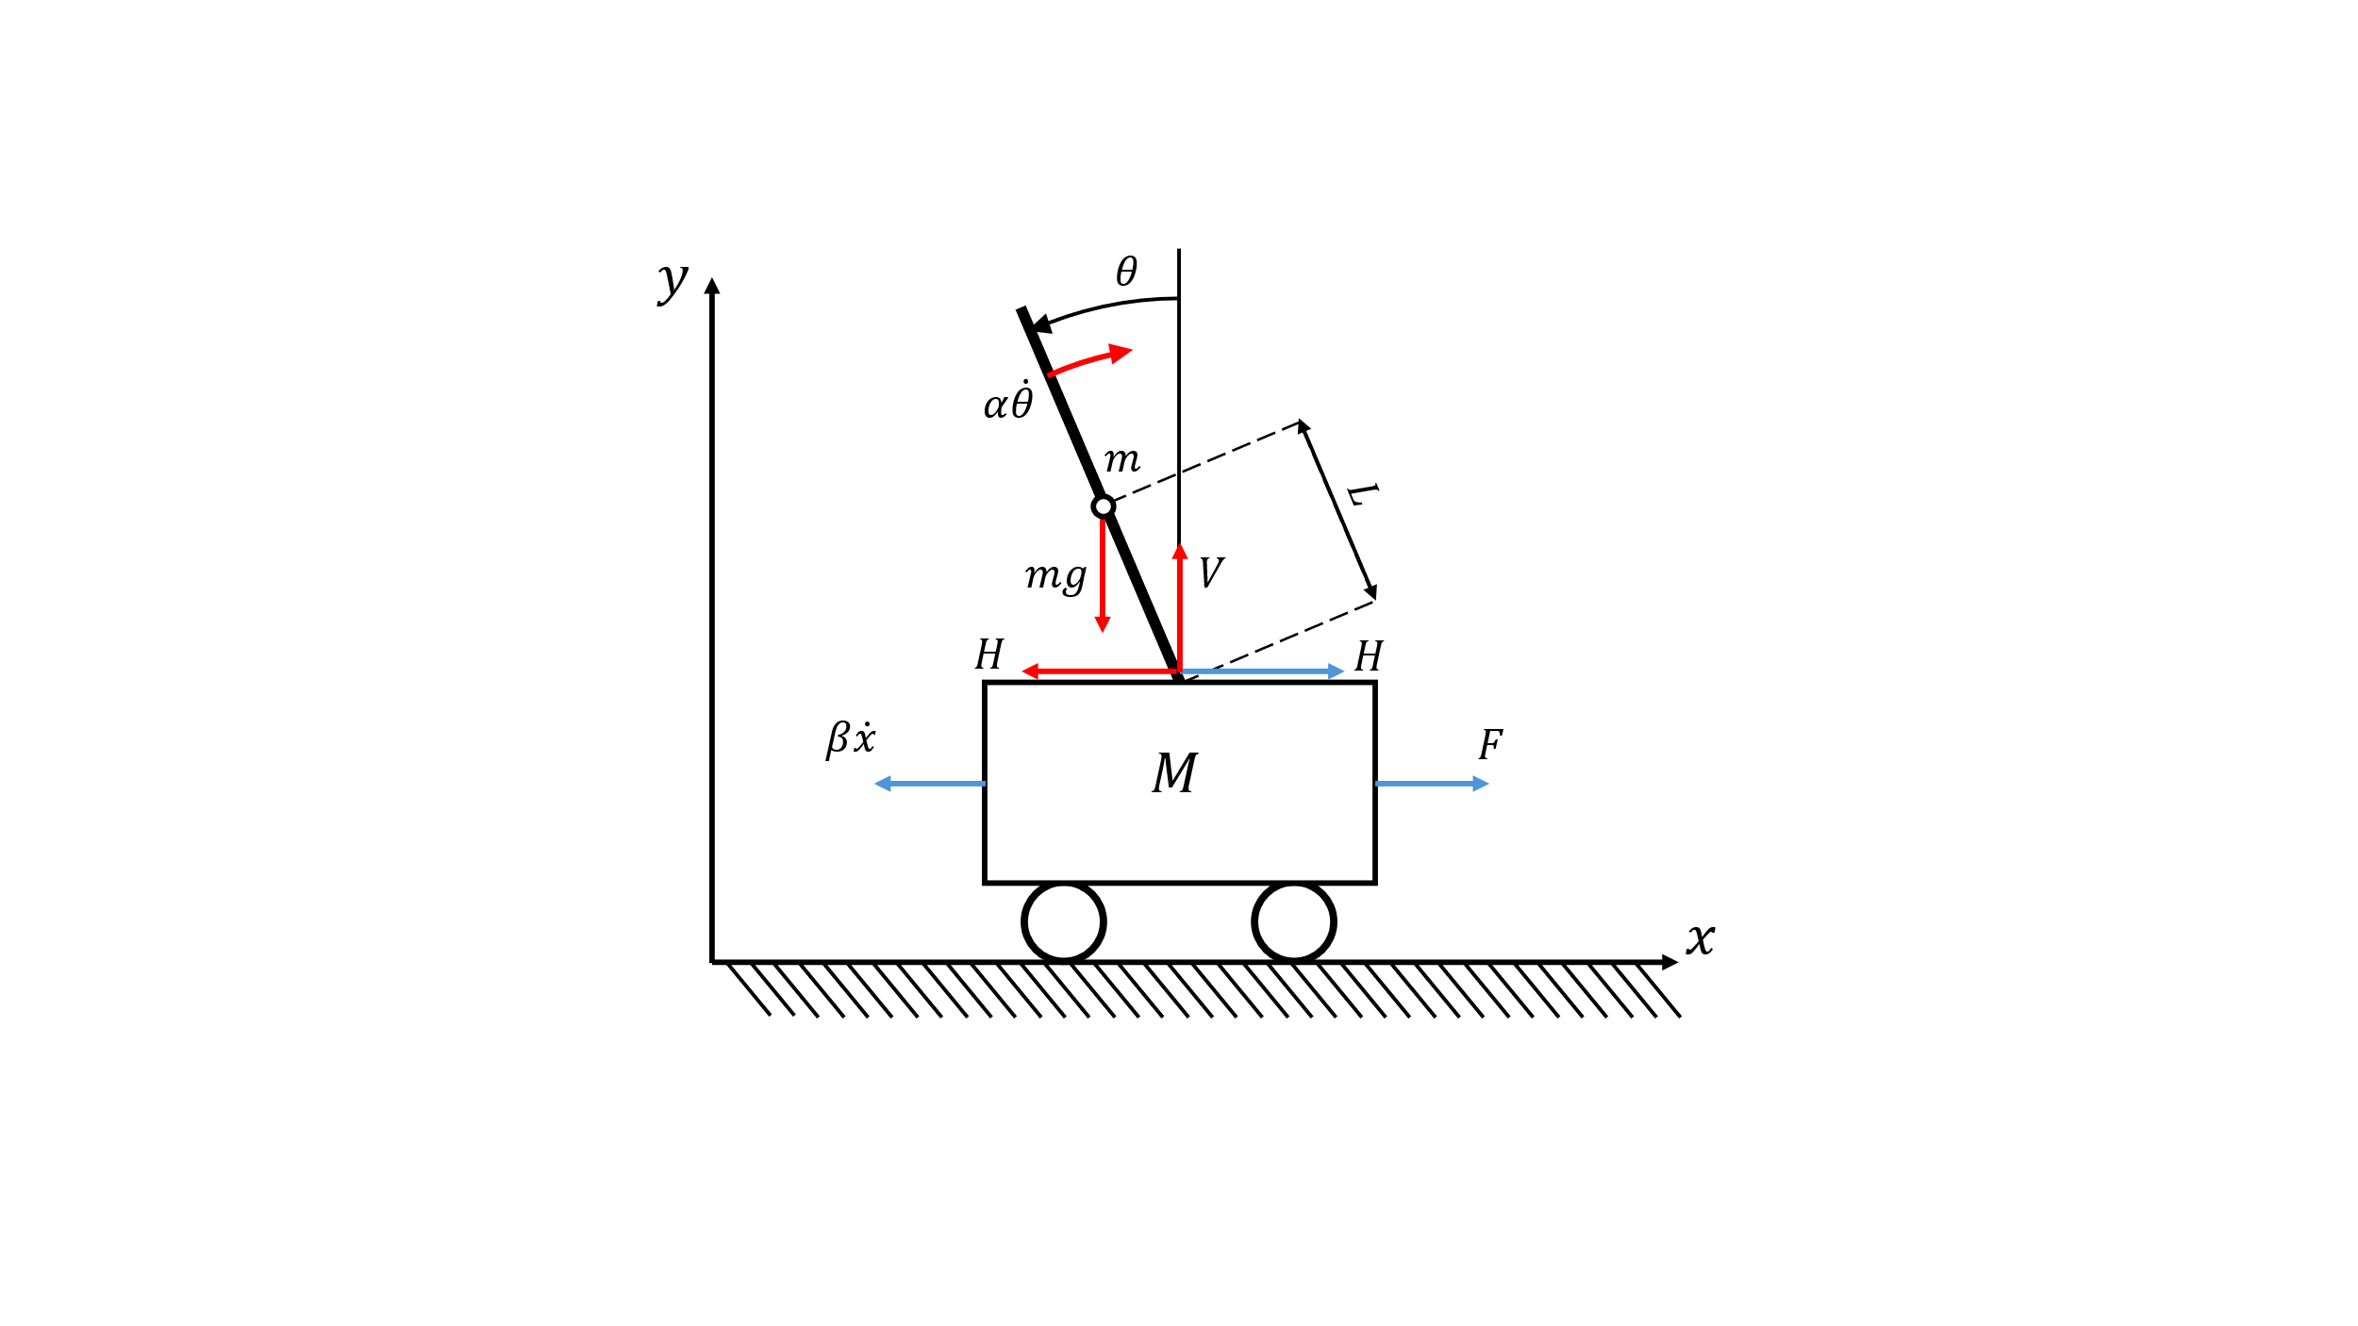

Sviluppo dell’Ambiente di Simulazione – Equazioni del Moto
Derivazione delle equazioni del moto di un pendolo inverso su carrello e implementazione
Viene utilizzato MATLAB come ambiente di sviluppo.
$$\ddot{x}=\frac{J⋅\left(F−β\dot{x}−mL\sin\left(θ\right){\dot{θ}}^{2}\right)+mL\cos\left(θ\right)(mgL\sin\left(θ\right)−α\dot{θ})}{J⋅\left(M+m\right)−{\left(mL\cos\left(θ\right)\right)}^{2}},$$
$$\ddot{θ}=\frac{\left(M+m\right)\left(mgL\sin\left(θ\right)−α \dot{θ}\right)+mL\cos\left(θ\right)\left(F−β\dot{x}+mL\sin\left(θ\right){\dot{θ}}^{2}\right)}{J⋅\left(M+m\right)−{\left(mL\cos\left(θ\right)\right)}^{2}},$$
Con $I=\frac{1}{3}mL^{2}$ e $J=I+mL^{2}$.
Diagramma a corpo libero di un pendolo inverso.

Slide 4
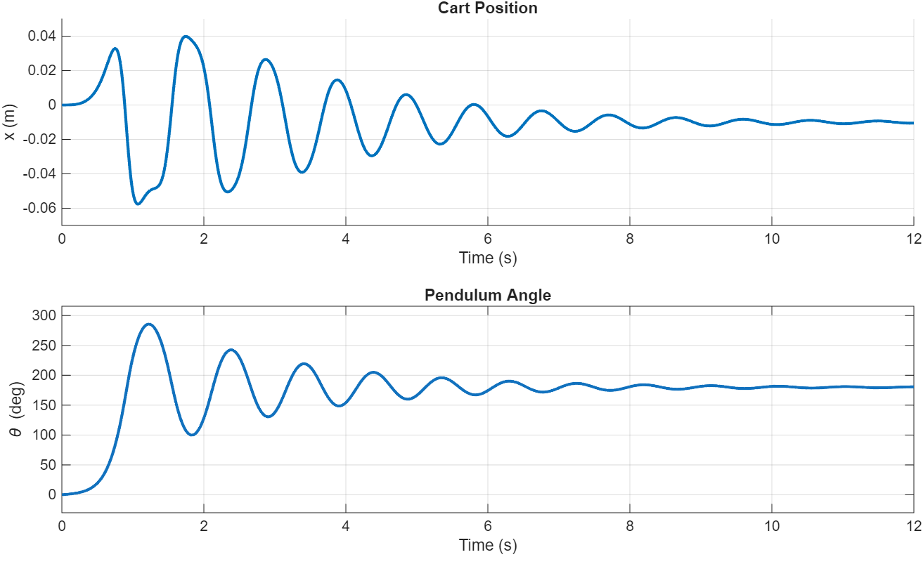

Sviluppo dell’Ambiente di Simulazione – Specifiche di Simulazione
Utilizzo del solutore numerico RK-4
Passo di simulazione $dt={10}^{−3}$
Periodo di loop del controllore $T_{c}=5×{10}^{−3}$
Lunghezza asta $40cm$, di massa$m=0.3kg$
Massa del carrello $M=1kg$
Simulazione del sistema libero, senza alcun ingresso di controllo (Sanity-check).

Slide 5
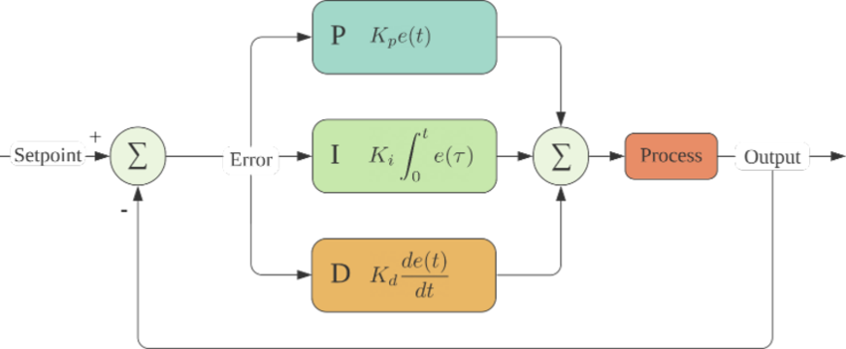

Controllore con PID – Richiami e Architettura a Doppio Ciclo
Controllore Proporzionale-Derivativo-Integrativo, regola una variabile di processo, confrontando il valore letto con quello desiderato (setpoint).
Utilizzato nella forma discreta: $u\left[k\right]= K_{p}e\left[k\right]+ K_{i}\sum_{i=0}^{k}{e\left[i\right]}+ K_{d}\left(e\left[k\right]− e\left[k−1\right]\right).$
Architettura a doppio ciclo PID; uno impiegato nella stabilizzazione dell’angolo, e l’altro nel controllo del carrello (Vivek K. P., et al., 2017), (Dang, et al. 2024), (Samadh, 2017): 𝑢 = 𝑃𝐼𝐷1𝜃 + 𝑃𝐼𝐷2𝑥𝑟𝑒𝑓−𝑥𝑖=0𝑘𝑒𝑖
Diagramma a blocchi di un controllore PID a tempo continuo.

Slide 6
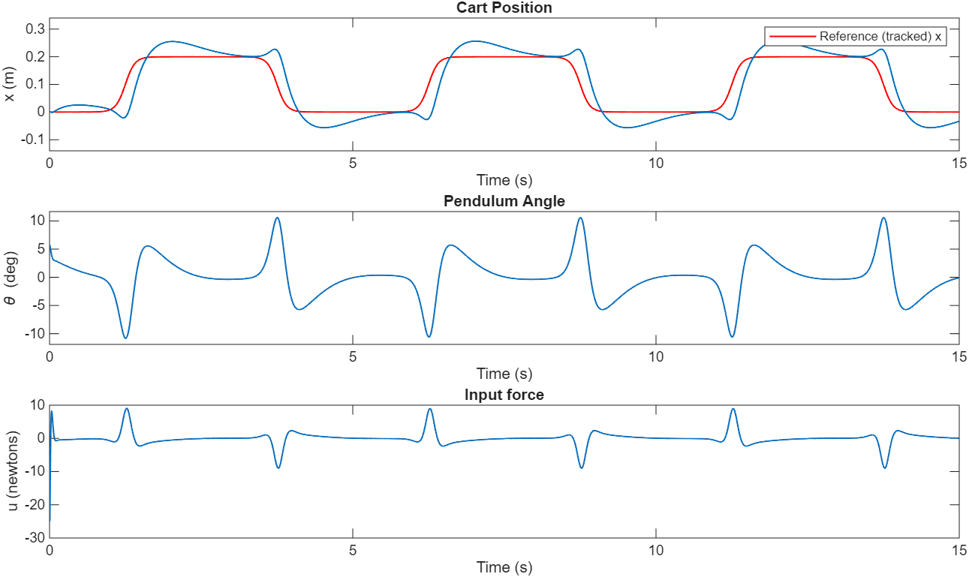
Simulazione e Raccolta Dati Ingresso-Uscita
Simulazioni multiple del sistema a ciclo chiuso, e raccolta dati su stato e ingresso per ogni istante di tempo;
Riferimento al carrello basato su una combinazione di una o più onde quadre smussate;
Obiettivo: eccitare il sistema nell’intorno del punto di linearizzazione, e raccogliere i dati ingresso-uscita(stato).
Simulazione del sistema a ciclo chiuso con controllore a doppio ciclo PID.

Slide 7
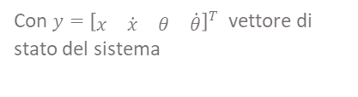
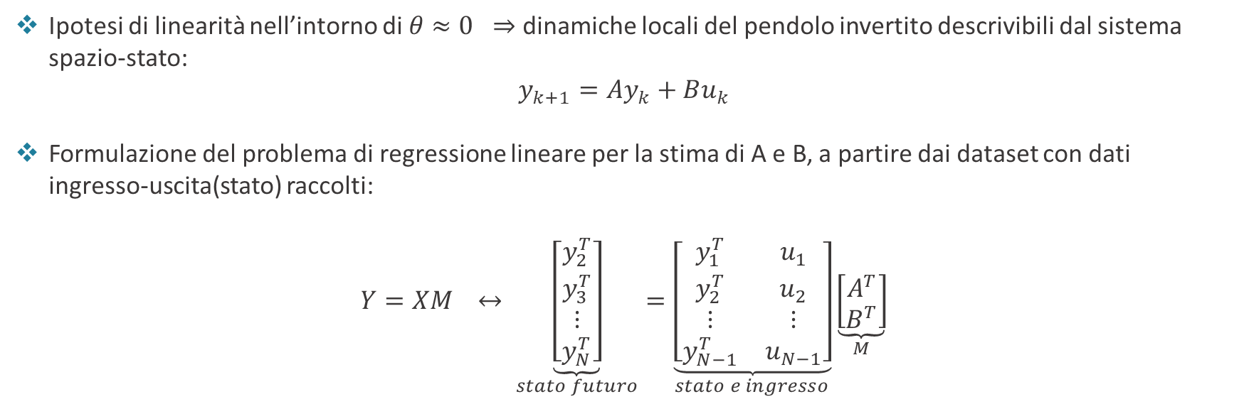
Stima delle Matrici $A$ e $B$ del Sistema – Regressione Lineare
Ipotesi di linearità nell’intorno di $θ≈0 ⇒$ dinamiche locali del pendolo invertito descrivibili dal sistema spazio-stato:
$$y_{k+1}=Ay_{k}+Bu_{k}$$
Formulazione del problema di regressione lineare per la stima di A e B, a partire dai dataset con dati ingresso-uscita(stato) raccolti:
$$Y=XM ↔ \underset{stato futuro}{\underbrace{\left[\begin{matrix}y_{2}^{T} \\ y_{3}^{T} \\ ⋮ \\ y_{N}^{T}\end{matrix}\right]}}=\underset{stato e ingresso}{\underbrace{\left[\begin{matrix}y_{1}^{T} & u_{1} \\ y_{2}^{T} & u_{2} \\ ⋮ & ⋮ \\ y_{N−1}^{T} & u_{N−1}\end{matrix}\right]}}\underset{M}{\underbrace{\left[\begin{matrix}A^{T} \\ B^{T}\end{matrix}\right]}}$$
Con $y={\left[\begin{matrix}x & \dot{x} & θ & \dot{θ}\end{matrix}\right]}^{T}$ vettore di stato del sistema

Slide 8
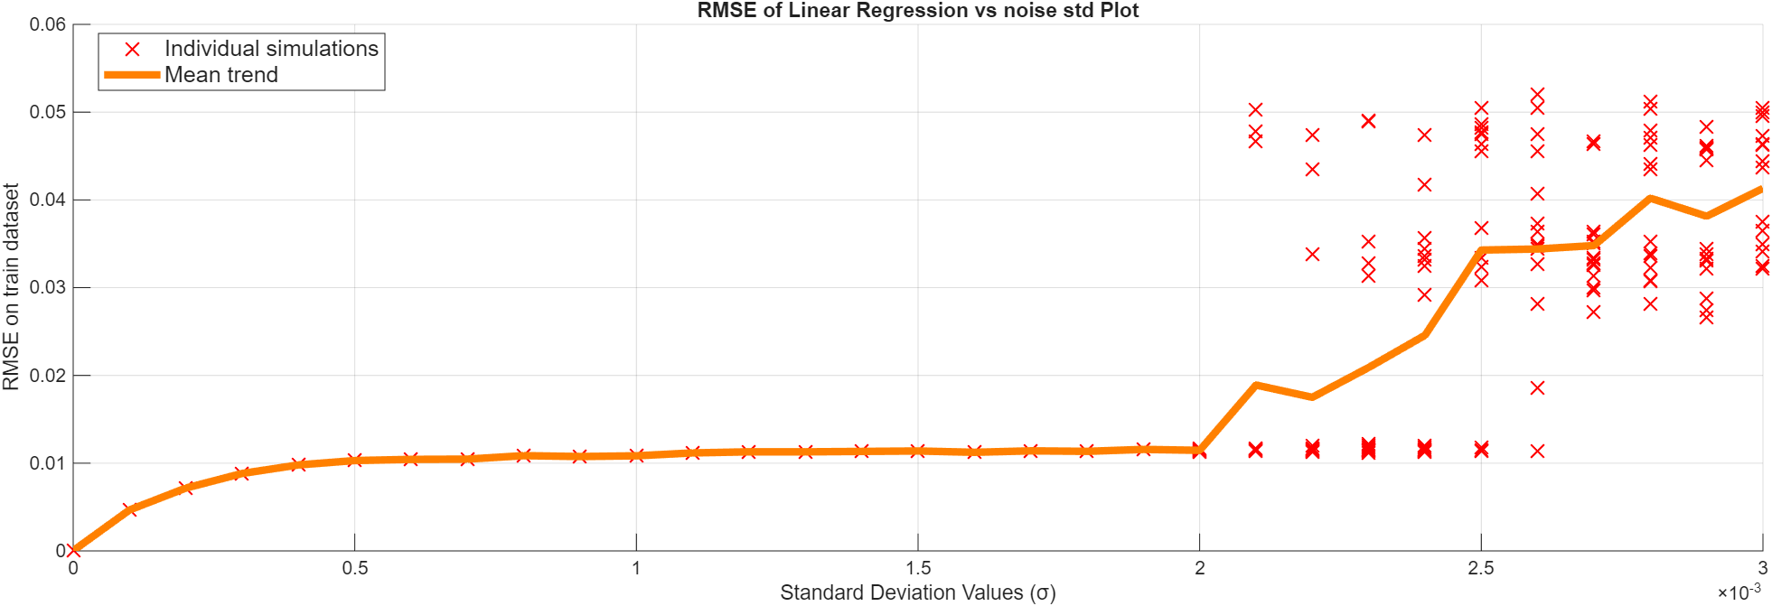
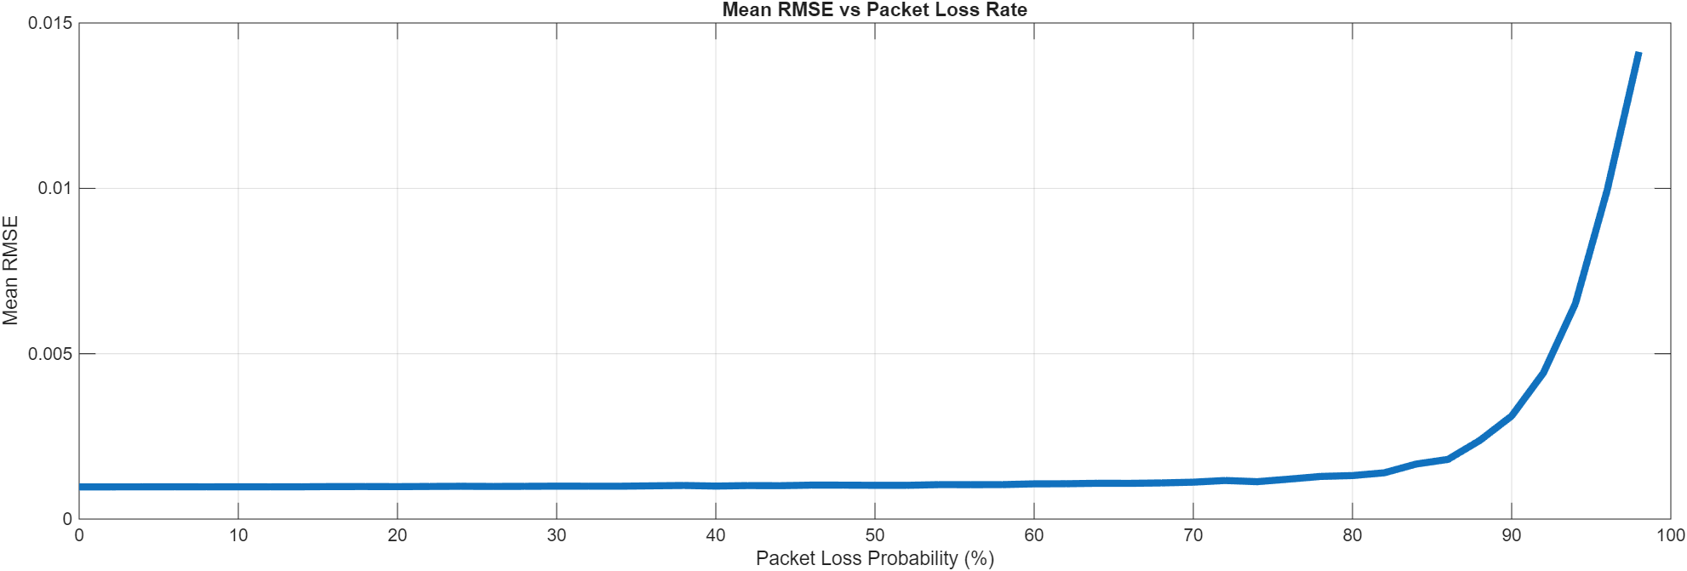
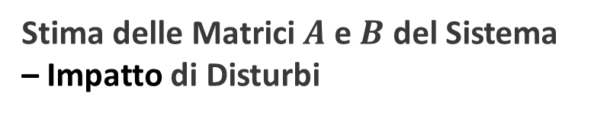
Stima delle Matrici $A$ e $B$ del Sistema – Impatto di Disturbi
Caso di rumore gaussiano a diversi livelli di deviazione standard sovrapposto alle letture di stato;
Caso di perdite di dati nella fase di raccolta; ricostruzione dei vuoti basata su interpolazione lineare.
Fallimento nella stabilizzazione
Andamento RMSE medio al variare dell’intensità del rumore.
Divergenza in prossimità del 100%
Andamento RMSE medio al variare della probabilità di perdita.

Slide 9

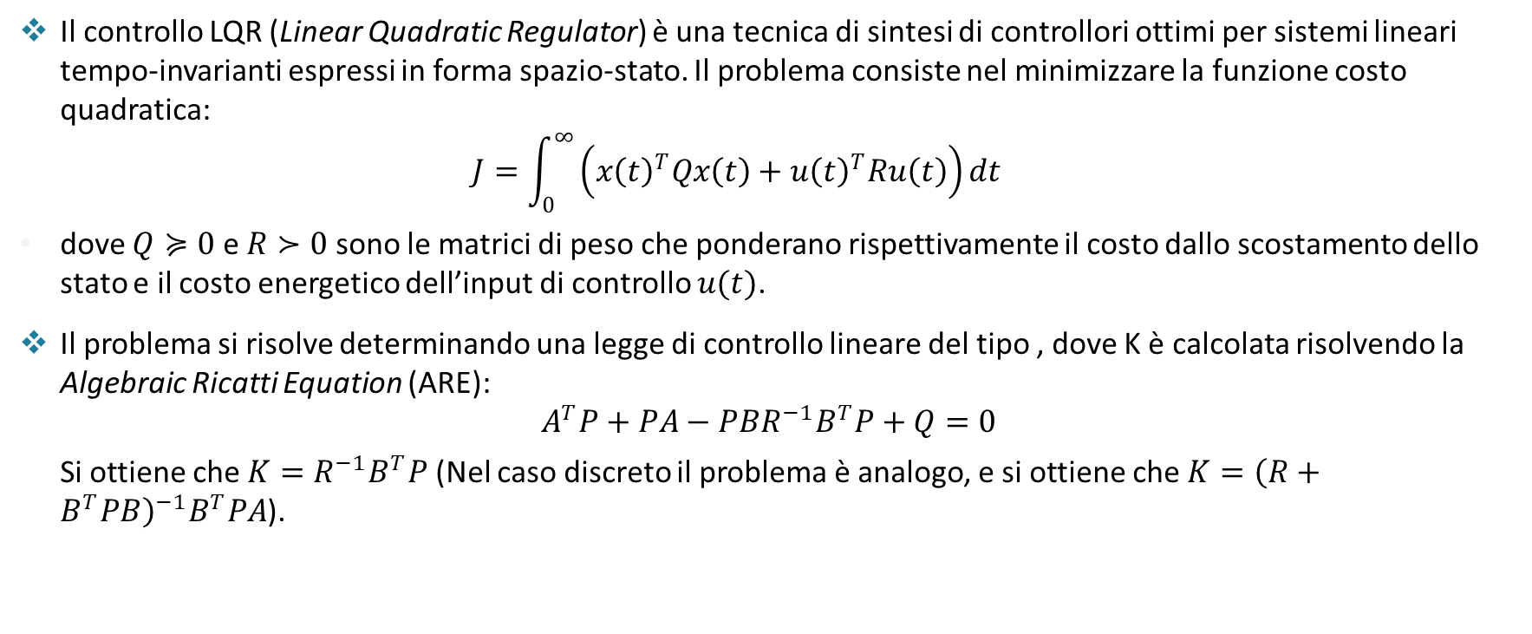
Controllo Ottimo – Cenni su LQR
Il controllo LQR (Linear Quadratic Regulator) è una tecnica di sintesi di controllori ottimi per sistemi lineari tempo-invarianti espressi in forma spazio-stato. Il problema consiste nel minimizzare la funzione costo quadratica:
$$J=\int_{0}^{∞}{\left(x{\left(t\right)}^{T}Qx\left(t\right)+u{\left(t\right)}^{T}Ru\left(t\right)\right)dt}$$
dove $Q≽0$ e $R≻0$ sono le matrici di peso che ponderano rispettivamente il costo dallo scostamento dello stato e il costo energetico dell’input di controllo $u(t)$.
Il problema si risolve determinando una legge di controllo lineare del tipo , dove K è calcolata risolvendo la Algebraic Ricatti Equation (ARE):
$$A^{T}P+PA−PBR^{−1}B^{T}P+Q=0$$
Si ottiene che $K=R^{−1}B^{T}P$ (Nel caso discreto il problema è analogo, e si ottiene che $K={\left(R+B^{T}PB\right)}^{−1}B^{T}PA$).

Slide 10
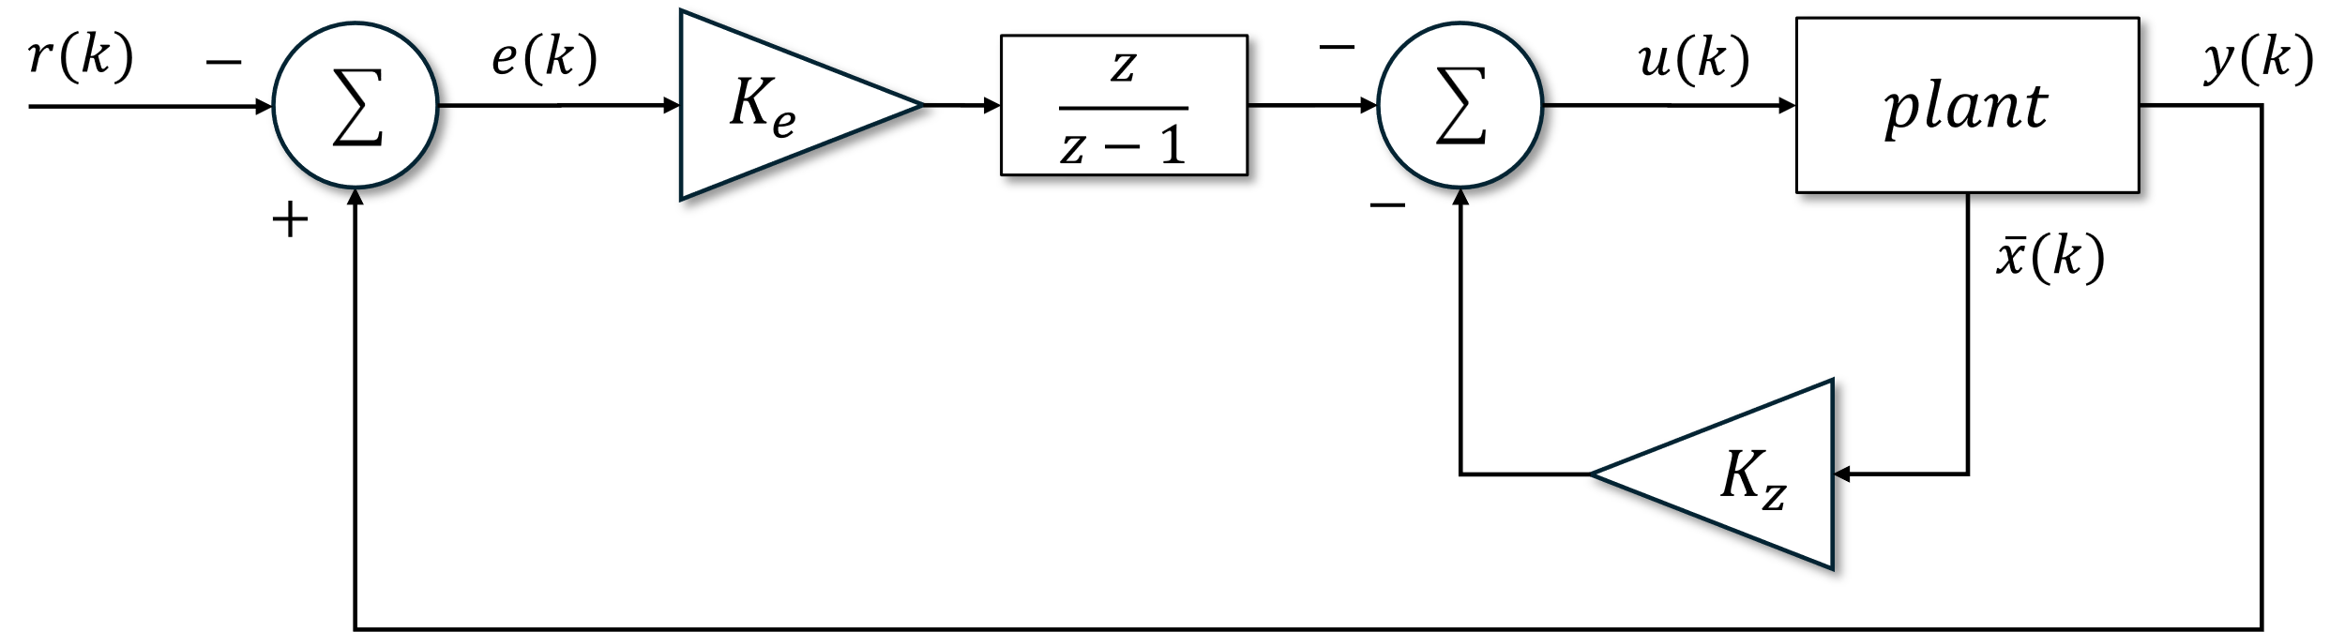
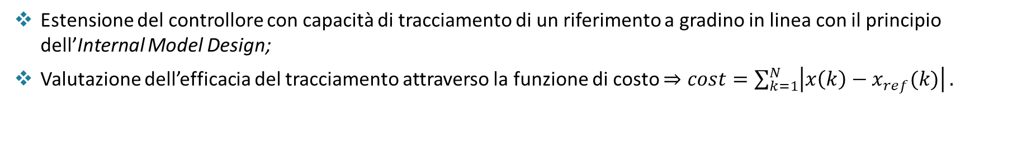
Controllo Ottimo
– Tracciamento di un Riferimento a Gradino con Internal-Model-Design
Estensione del controllore con capacità di tracciamento di un riferimento a gradino in linea con il principio dell’Internal Model Design;
Valutazione dell’efficacia del tracciamento attraverso la funzione di costo $⇒cost=\sum_{k=1}^{N}{\left|x\left(k\right)−x_{ref}(k)\right|}.$
Diagramma a blocchi del controllore esteso con integratore.

Slide 11
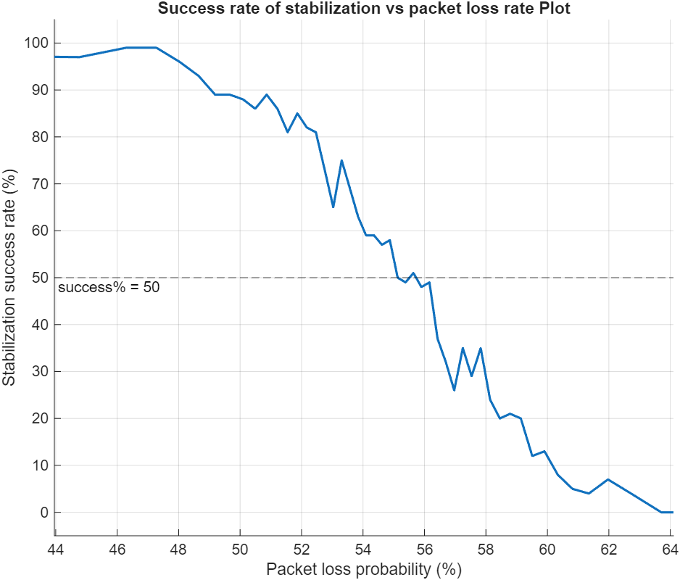
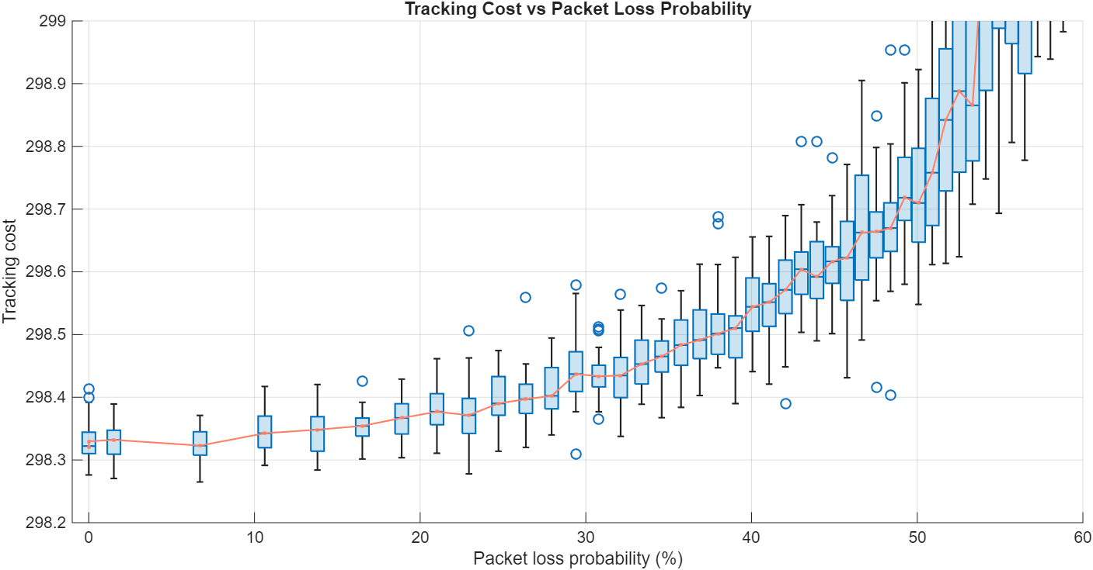
Perdite di Pacchetti di Attuazione – Risultati Preliminari
L’ingresso di controllo con perdite diventa $u\left(k\right)=γ_{k}⋅u_{c}\left(k\right),$con $γ_{k}\sim Bern(1−p_{loss})$
Tasso di successo medio nella stabilizzazione vs probabilità di perdita del pacchetto (%).
Boxplot del costo di tracking vs probabilità di perdita del pacchetto (%).

Slide 12
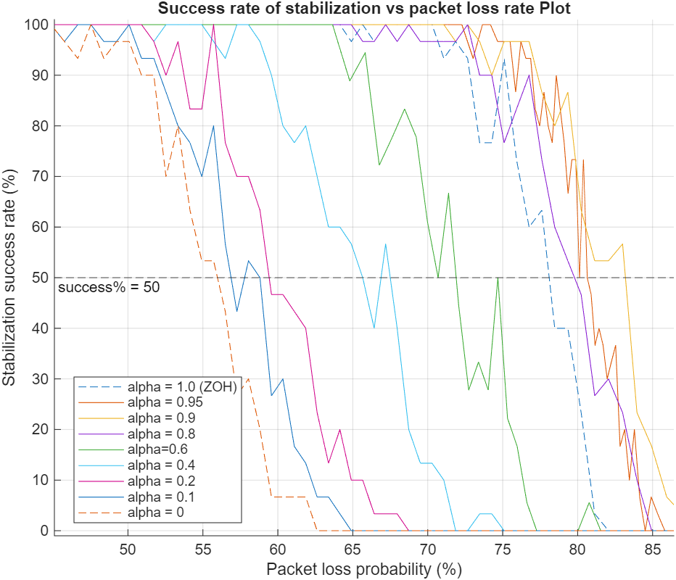
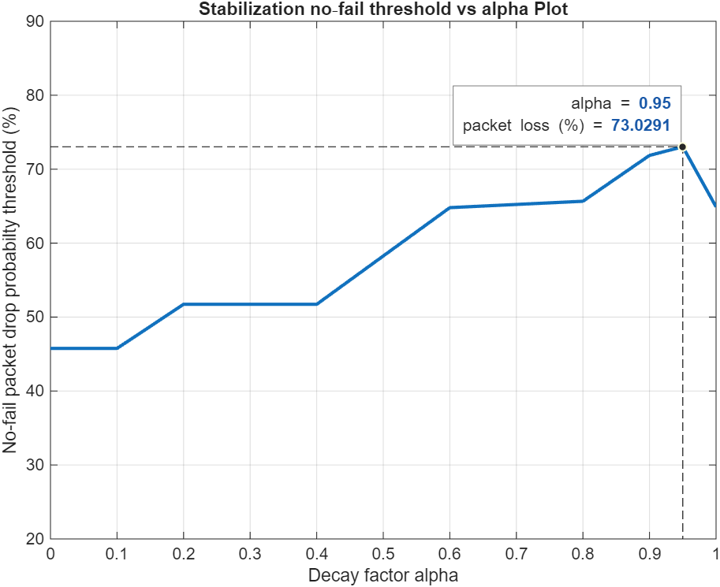
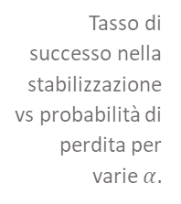
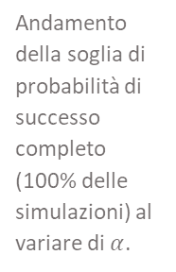

Policy di Compensazione Temporale – Hold con Decadimento Esponenziale
Nuova policy di controllo $u\left(k\right)=γ_{k}u_{c}\left(k\right)+α\left(1−γ_{k}\right)u\left(k−1\right).$
Tasso di successo nella stabilizzazione vs probabilità di perdita per varie $α.$
Andamento della soglia di probabilità di successo completo (100% delle simulazioni) al variare di $α$.

Slide 13


Conclusioni & Sviluppi Futuri
Sono stati validati con simulazioni vari approcci al problema dell’identificazione e controllo del pendolo inverso, considerando l’impatto di disturbi:
Impiego con successo delle matrici spazio-stato A e B nella sintesi di controllori ottimi (LQR);
Impiego con successo di una policy di hold dell’ingresso con decadimento esponenziale, e studio delle performance al variare di $α$ (picco trovato per $α≃95\%$).
Sviluppi Futuri…
Validazione su un modello hardware reale;
Modelli di disturbi più complessi (ritardi, burst, …);
Identificazione e controllo con machine learning;
Approccio stocastico all’analisi della stabilità.

Slide 14

Riferimenti Bibliografici
Chen Chi‑Tsong linear system theory and design – 1999 https://doi.org/10.1016/0005-1098(86)90039-7.
Dang Thai-Bao [et al.] PID Control for Cart and Pole system: Simulation and Experiment – 2024 https://ejournal.ptti.web.id/index.php/jfsc/article/view/165.
Vivek Kumar pathak and Sankalp paliwal Analysis & Control of Inverted Pendulum System Using PID Controller – 2017 https://www.ijera.com/papers/Vol7_issue5/Part-4/A0705040104.pdf.

